Slide 1
第二章 热流体与热化学基础
Fundamental of thermal Fluid and Thermal chemic
航天航空学院
2020.9.14-2021.1.3

Slide 2
推进原理与技术：热流体与热化学基础 20-21秋
第二章 热流体与热化学基础
1 推力方程
2 喷管流动
3 燃烧学基础
4 传热学基础

Slide 3
推进原理与技术：热流体与热化学基础 –推力方程 20-21秋
1 推力方程
在火箭发动机和喷气航空发动机中，推力室的作用是将推进剂或燃料的能量转化为喷射物质的动能，并获得反作用力，即推力。因此，推力是在推力室中产生的，是由于发动机工作时推力室内外表面受力不平衡而产生的。火箭发动机和喷气航空发动机推力室室壁上的受力情况如下图所示.
Notes:
高温三个条件：
1、膨胀开始前初始必须是气体
2、在膨胀过程中有转化能量的能力
3、在膨胀结束后气体不发生相变
高压针对的是环境，只要高于环境就行

Slide 4
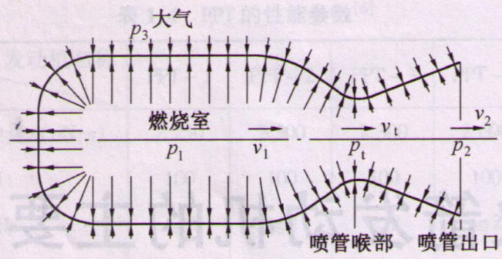
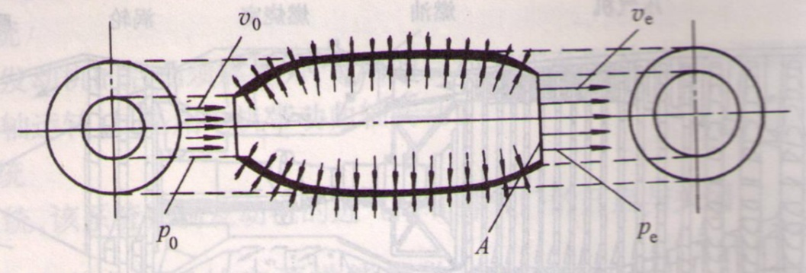
推进原理与技术：热流体与热化学基础 –推力方程 20-21秋
可见二者是相似的。其推力都可以定义为推力室工作期间，作用在推力室内表面的燃气压力和作用在发动机外表面大气压力的合力的轴向分量。下边将基于图1来建立推力公式。

Slide 5
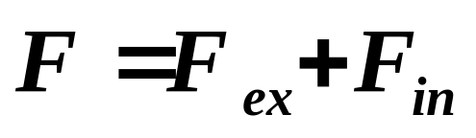
推进原理与技术：热流体与热化学基础 –推力方程 20-21秋
为推导便利，采用以下假设：推力室为轴对称，推力室内的燃气流动为一维定常流动。
由推力定义，推力室的推力F应为：
(1)
其中，F_{ex}和F_{in}分别表示作用在推力室外表面和内表面上的合力。

Slide 6
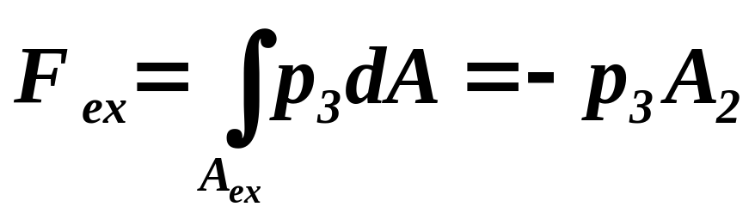
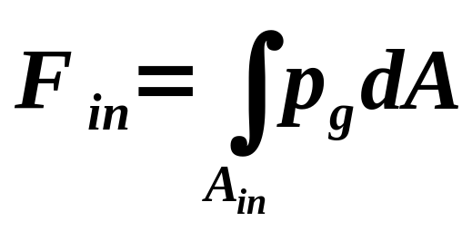
推进原理与技术：热流体与热化学基础 –推力方程 20-21秋
由轴对称假定，有
(2)
(3)
p₃：大气压力
p_{g}：推力室内燃气压力
A_{in}和A_{ex}：推力室内外壁表面积
A₂：喷管出口截面面积

Slide 7
推进原理与技术：热流体与热化学基础 –推力方程 20-21秋
为得到推力的解析表达式，取推力室内表面和喷管出口截面所包围的空间为控制体，对作用于该控制体表面的力进行分析。可以看出，作用在该控制体积表面的外力由两部分构成，一部分是推力室内表面作用于控制体上的力，其显然等于燃气作用于推力室内表面上的力大小相等，方向相反；另一部分为作用于喷管出口截面处控制体积表面上的力。则有

Slide 8
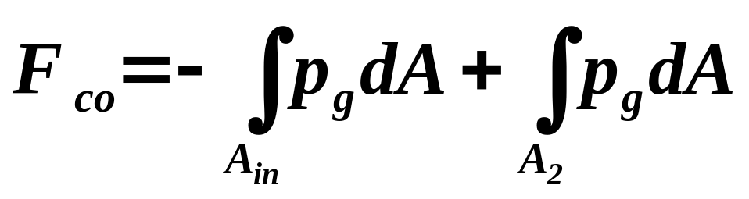
推进原理与技术：热流体与热化学基础 –推力方程 20-21秋
由轴对称假定，有
(4)
F_{co}：作用在控制体表面上的合外力

Slide 9

推进原理与技术：热流体与热化学基础 –推力方程 20-21秋
由动量定理可知，作用在控制体上的外力的合力等于单位时间穿过该控制体表面的燃烧气体的动量差。由于单位时间通过面积A₂流出控制体的燃烧产物质量为 ，速度为v₂，且以液态或其他聚集态流入该控制体的物质的速度与v₂相比可以忽略不计，因此有

Slide 10
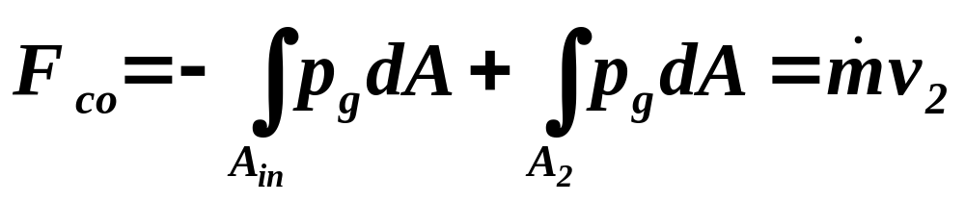
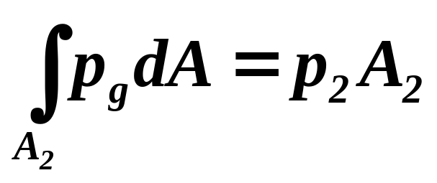
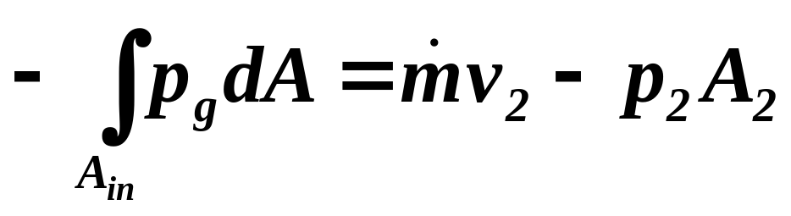
推进原理与技术：热流体与热化学基础 –推力方程 20-21秋
(5)
在由一维满流假设，有
(6)
进一步有
(7)
Notes:
取控制体，并且考虑的是定常的情况，这里的v2也是相对于飞机的速度；
加上流动一维假设，假设流动在y方向上是不会变化的

Slide 11
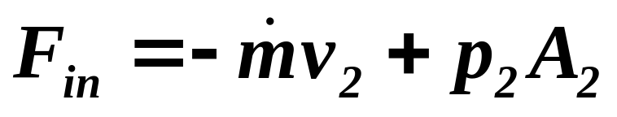
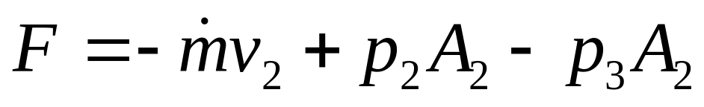
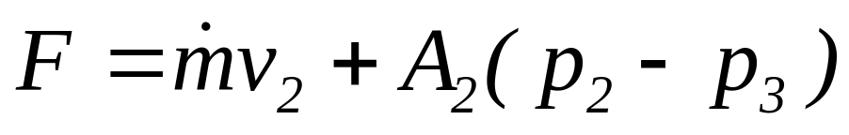
推进原理与技术：热流体与热化学基础 –推力方程 20-21秋
由此有((7)代入(3))
(8)
从而，得到合力
(9)
取发动机运动方向为正方向，则上式合力在发动机轴线上的投影为
(10)

Slide 12
推进原理与技术：热流体与热化学基础 –推力方程 20-21秋
(10)
此即喷气推进的推力公式。
说明：
(1)作用在推力室上的推力由两项构成：第一项为动量推力(Momentum thrust)，是组成推力的重要部分；第二项为压力差推力(pressure thrust)。
(2)动量推力是工质质量流量与排气相对于飞行器的速度之积
Notes:
流动的时候气体的密度变化不是很大，几乎不变，最大加速到音速

Slide 13
推进原理与技术：热流体与热化学基础 –推力方程 20-21秋
(3)压力差推力为喷气出口截面面积与出口位置处排气压力和环境压力之差的乘积。
(4)当排气压力低于环境压力时，会产生负的压差推力，其会降低推力，因此设计中通常发动机喷管安排气压力等于或稍大于外界压力设计。
(5)当排气压力等于环境压力时，称为发动机喷管具有最佳膨胀比。

Slide 14
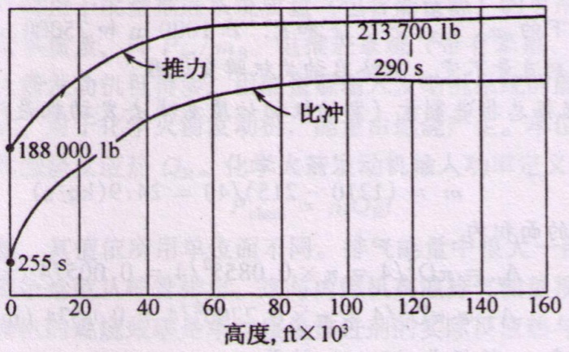
推进原理与技术：热流体与热化学基础 –推力方程 20-21秋
(6)喷气发动机推力与飞行器速度无关，但会随飞行器高度而变化。对火箭发动机来说，这种由于飞行高度引起的压力差推力的变化可达总推力的10%-30%，如下图所示。

Slide 15
推进原理与技术：热流体与热化学基础 –推力方程 20-21秋
从推力公式可以看出，排气速度越高，推力越大。由此就产生了两个问题，即：
如何提高发动机排气速度？
如何获得排气速度值？

Slide 16
推进原理与技术：热流体与热化学基础 –喷管流动 20-21秋
2 喷管流动
针对如何提高排气速度和如何获得排气速度的值这两个问题。首先要面临的是前一个问题，通过这个问题的解决能够获得一个加速气流的装置。在这个装置确定的基础上，才能进一步弄清这个装置中喷射工质的流动速度是如何变化的。

Slide 17
推进原理与技术：热流体与热化学基础 –喷管流动 20-21秋
2.1 喷管形状
依据流体力学的知识和我们日常中的经验，我们知道减少流通截面可以使气流获得更大的速度，但这种方式能使气流加速的程度是有限的，即只能加速到音速。而对我们推进过程来说，当然希望不受这个限制，而是尽可能高的速度实现排气。

Slide 18
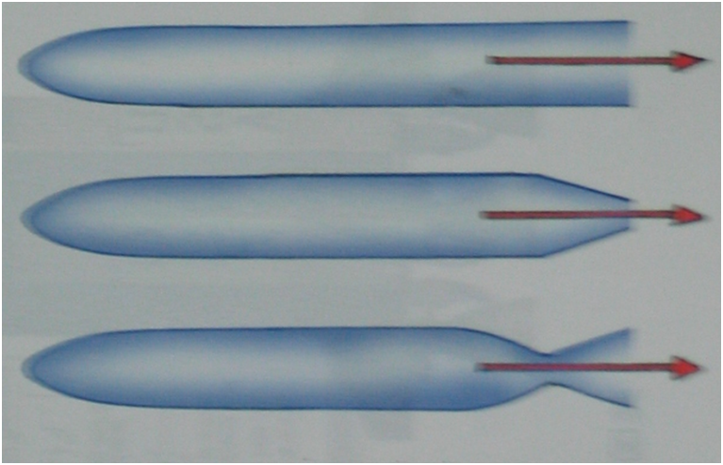
推进原理与技术：热流体与热化学基础 –喷管流动 20-21秋
进一步，从空气动力学的知识可以知道，当气流速度达到音速之后，要再提高其流动速度，就不能收缩流通面积了，而要扩张其流通面积，如下图所示。
不加速
音速
超音速

Slide 19
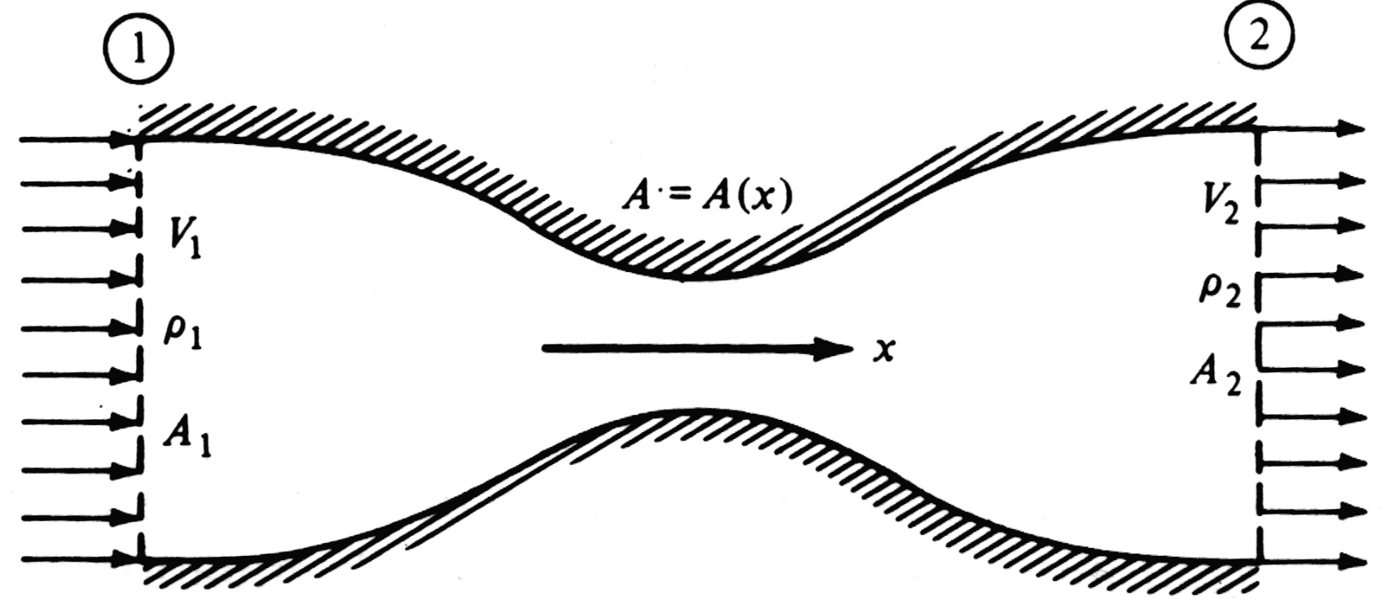
推进原理与技术：热流体与热化学基础 –喷管流动 20-21秋
基于流体的这些特性以及我们需要尽可能提高推进系统中的排气速度的要求，在推进系统中，采用的排气装置为先收缩后扩张的管道，如下图所示，这种形状的管道称为拉瓦尔管或喷管。

Slide 20
推进原理与技术：热流体与热化学基础 –喷管流动 20-21秋
2.2 喷管流动的基本关系式
基本假定
(1)流动是等熵的，即从燃烧室到喷管出口，过程是可逆和绝热的；
(2)流动是一维的；
(3)燃烧产物为理想气体；
(4)流动是冻结流动；
(5)流动是稳定流动。
Notes:
冻结流动 ：流动里没有化学反应发生

Slide 21
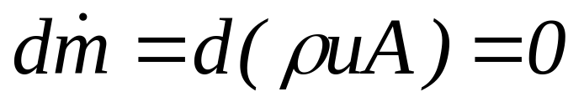
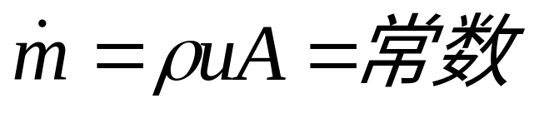
推进原理与技术：热流体与热化学基础 –喷管流动 20-21秋
2.2.1 一维定常等熵流动的基本方程
该流动过程中必然满足质量守恒、动量守恒和能量守恒定律，以及喷射工质的状态方程。
(1)连续方程
(11)
或
kg/s
kg/m³
m/s
m²
Notes:
要求解的量：
𝜌、𝑃、u、T
如何确定这四个量

Slide 22
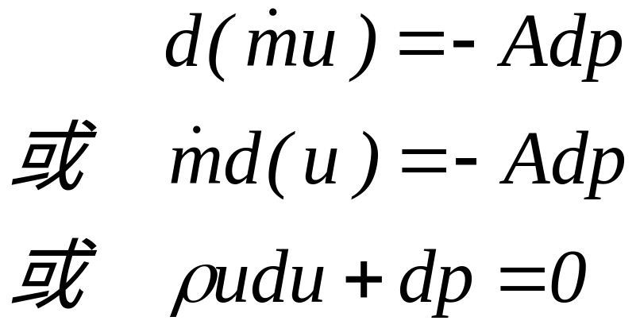
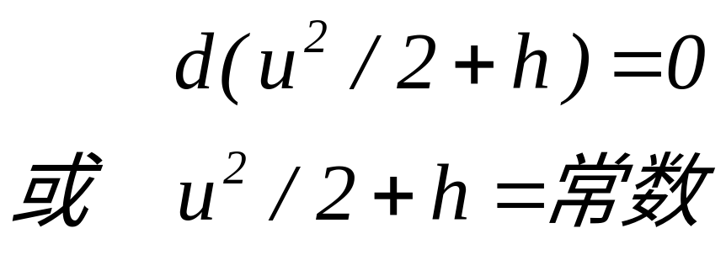
推进原理与技术：热流体与热化学基础 –喷管流动 20-21秋
Pa
(2)动量方程
(12)
(3)能量方程
(13)
单位质量气体的动能，m²/s²
单位质量气体的焓，J/kg

Slide 23
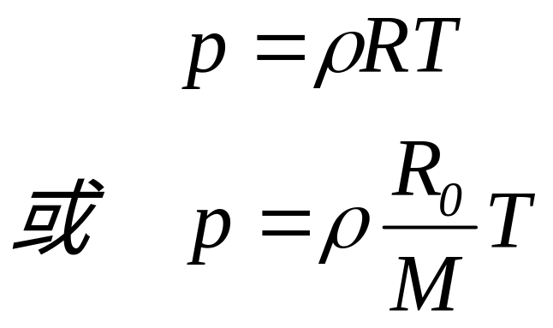
推进原理与技术：热流体与热化学基础 –喷管流动 20-21秋
(4)状态方程——理想气体的状态方程
8314J/(kmol.K)
(14)
分子量，kg/kmol
理想气体是指它的分子不占体积，为完全弹性的质点

Slide 24
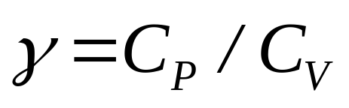

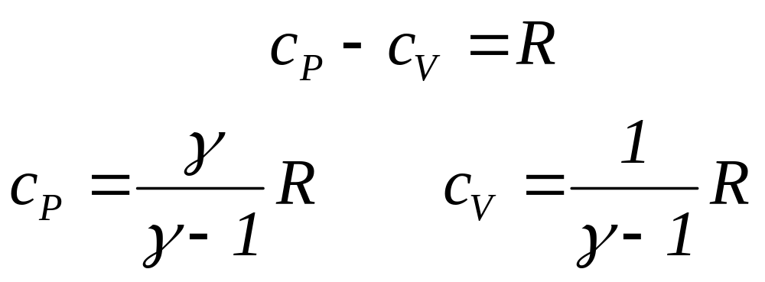
推进原理与技术：热流体与热化学基础 –喷管流动 20-21秋
2.2.2热力学和气体动力学基本关系式
(1)比热比
(15)
定压比热，J/(kg.K)
定容比热，J/(kg.K)
对理想气体
(16)

Slide 25
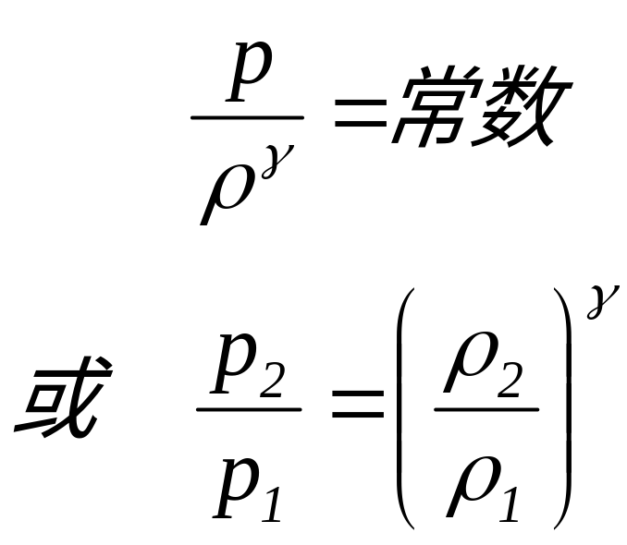
推进原理与技术：热流体与热化学基础 –喷管流动 20-21秋
(2)等熵过程方程
对于理想气体的等熵过程，根据热力学第一定律可以导出等熵过程方程，如下
(17)
1,2表示等熵过程中的任意两个状态
任意一个过程的熵的变化都是由与外部的热交换和内部过程的不可逆引起的，因此把可逆绝热过程称为等熵过程

Slide 26
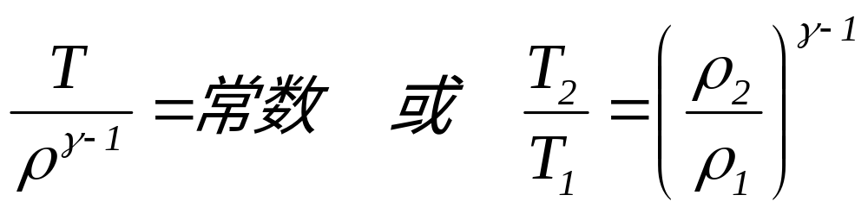
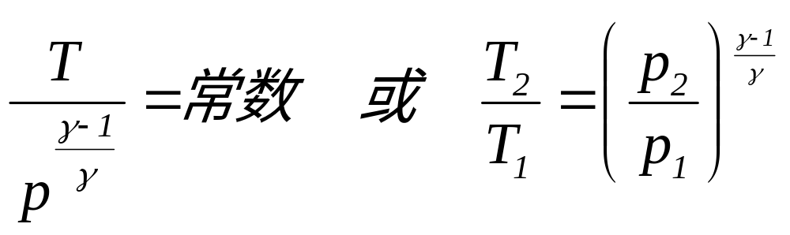
推进原理与技术：热流体与热化学基础 –喷管流动 20-21秋
根据等熵过程方程和理想气体状态方程，可以得到关于温度的等熵过程方程，如下
(18)
(19)

Slide 27
推进原理与技术：热流体与热化学基础 –喷管流动 20-21秋
(3)滞止参数
由等熵过程方程可以看出，在等熵过程中，任意两个状态的状态参数的比值是相互不独立的，知道其中任一个的比值，就可以知道其他状态参数的比值。如已知初始状态，确定过程中任一状态的状态参数的三个未知量的问题，变成确定和初始状态参数之间比值的一个未知量的问题。显然，要把三个未知量转化为一个未知量，就必须设置一个参考状态。通常这个参考状态取为滞止状态。

Slide 28
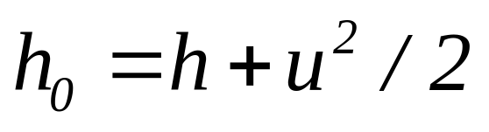
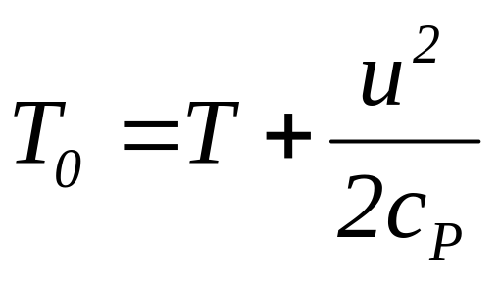

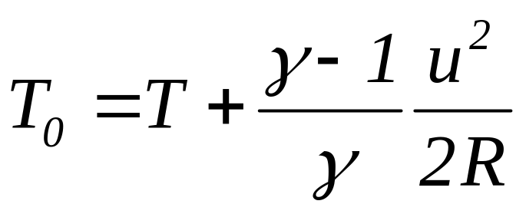
推进原理与技术：热流体与热化学基础 –喷管流动 20-21秋
滞止状态是指气体从任意状态经过可逆、绝热过程将速度减小为零时的状态，称为等熵滞止状态。此时的状态参数都称为滞止参数，其下标以0来表示。
(20)
(21)
(16)
(22)

Slide 29
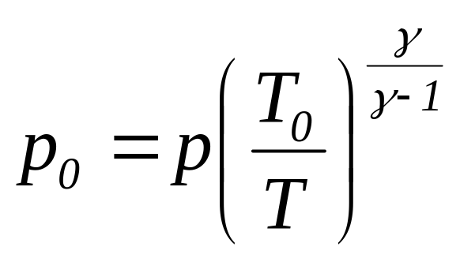
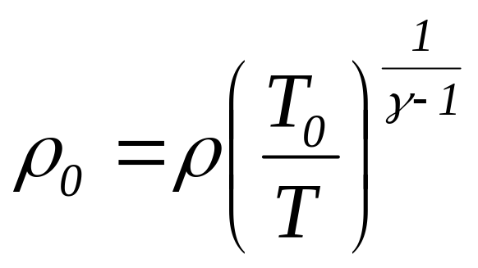
推进原理与技术：热流体与热化学基础 –喷管流动 20-21秋
(23)
(24)

Slide 30
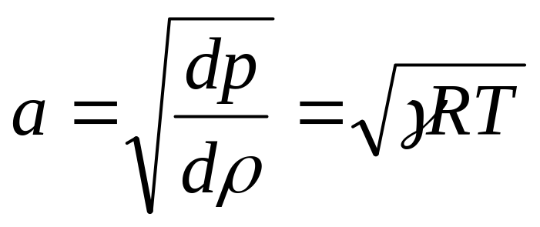
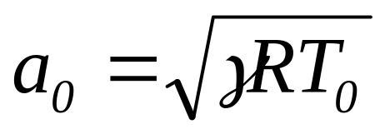
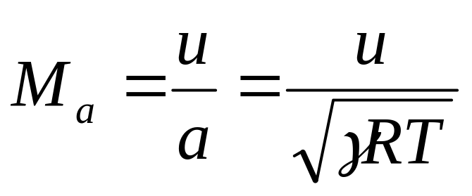
推进原理与技术：热流体与热化学基础 –喷管流动 20-21秋
(4)音速、马赫数
对具有等熵过程方程的理想气体，音速a为：
(25)
当地音速，m/s
(26)
(27)

Slide 31
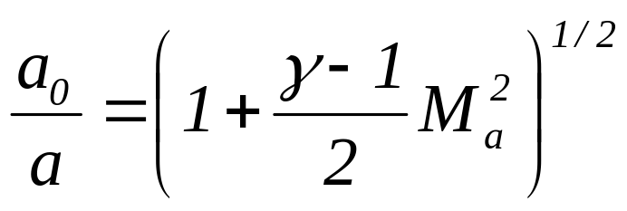
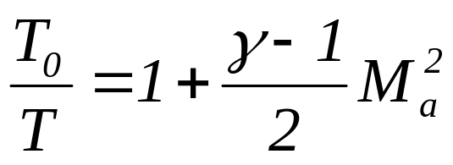
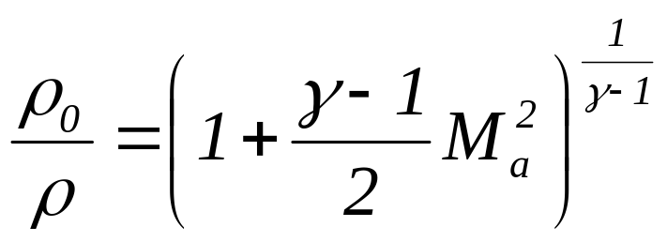
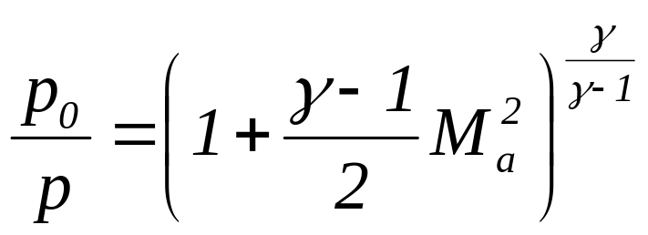
推进原理与技术：热流体与热化学基础 –喷管流动 20-21秋
(5)用滞止参数和马赫数表达的状态参量
(28)
(29)
(22)
(30)
(24)
(31)
(23)

Slide 32
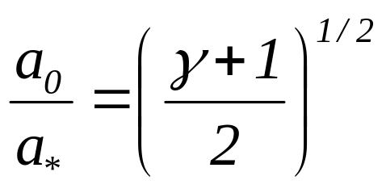
推进原理与技术：热流体与热化学基础 –喷管流动 20-21秋
(6)临界参数和速度系数
在一维绝热流动中，沿流线某点处的流速恰好等于当地音速时，该点称之为临界点或临界截面，其对应的状态参数称之为临界参数，用下标带*表示
(32)
说明在等熵流动中，临界音速不随流动速度而变化

Slide 33
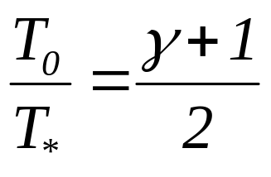
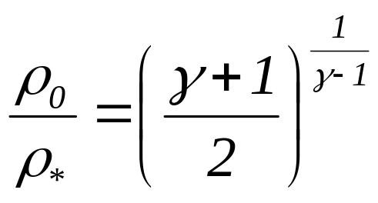
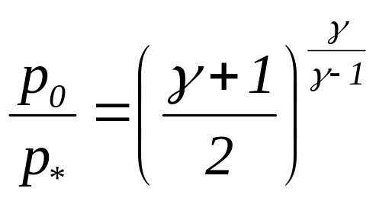
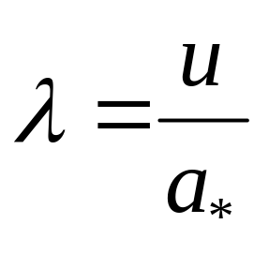
推进原理与技术：热流体与热化学基础 –喷管流动 20-21秋
(33)
(34)
(35)
基于临界音速，定义速度系数λ如下，
(36)
其定义和马赫数的定义是一样的，但在马赫数中其分母对不同状态点是不同的，而速度系数中，变化的只有分子。

Slide 34
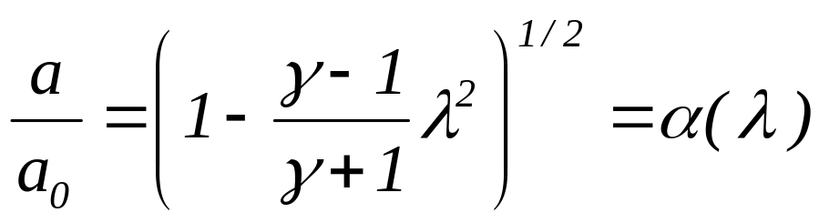
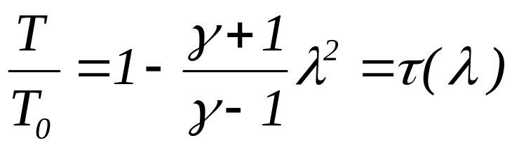
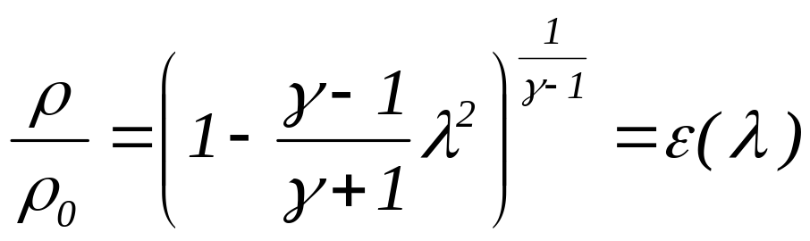
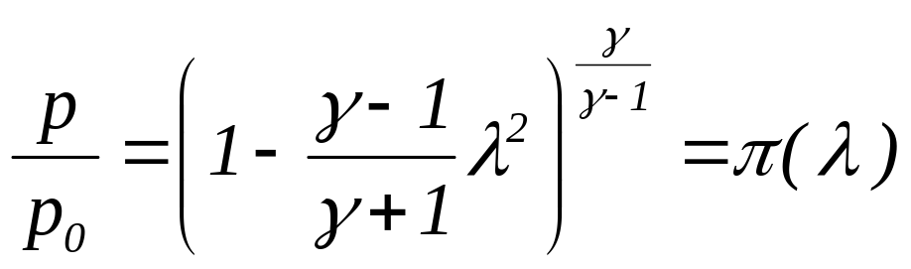
推进原理与技术：热流体与热化学基础 –喷管流动 20-21秋
(7)用滞止参数和速度系数表达的状态参量
显然把任一状态的状态参数和滞止参数之间的关系也可以表达成速度系数的函数
(37)
(38)
(39)
(40)

Slide 35
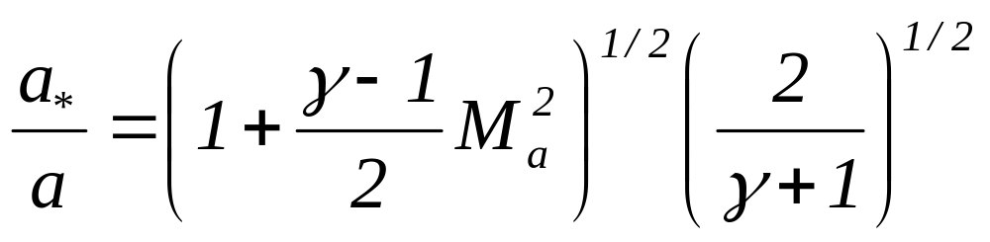
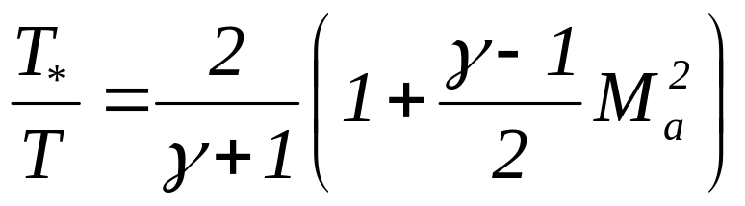
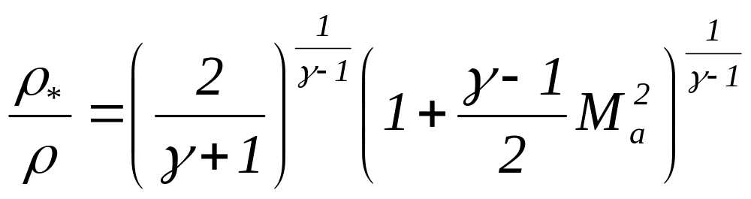
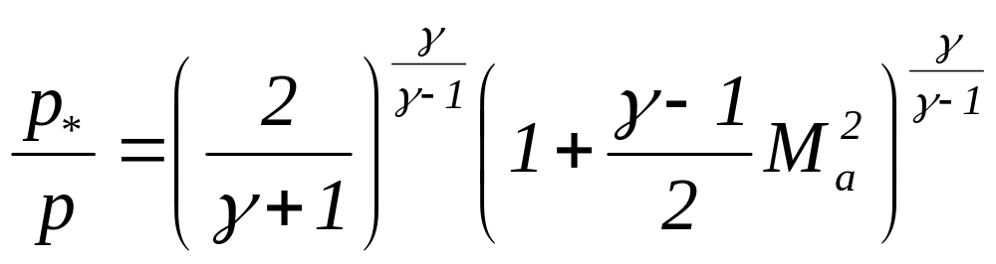
推进原理与技术：热流体与热化学基础 –喷管流动 20-21秋
(8)用临界参数和马赫数表达的状态参量
(41)
(42)
(43)
(44)

Slide 36




推进原理与技术：热流体与热化学基础 –喷管流动 20-21秋
(9)用临界参数和速度系数表达的状态参量
(45)
(46)
(47)
(48)

Slide 37
推进原理与技术：热流体与热化学基础 –喷管流动 20-21秋
至此，对我们所关注的一维喷管内任意截面的状态参数可以通过如下途径来确定，
(1)在所有截面的状态中，已知某一状态，其称为参考状态。通常取为滞止状态或临界状态作为参考状态。这个已知状态既可以是所关注的所有截面状态中一个，如临界状态，也可以不是，如滞止状态。
(2)所关注喷管内任意截面的状态参数与参考状态相应的状态参数的比值均被表达成同一个单变量的已知函数。这个单变量通常取为马赫数或速度系数

Slide 38
推进原理与技术：热流体与热化学基础 –喷管流动 20-21秋
即使这样，任意个截面上的状态参数仍然无法确定出来，因为按照上边的思路，要知道任意截面上的压力、温度和密度，就必须先知道这个截面上的马赫数或速度系数，即要先知道该截面上的速度。而实际上，该截面上速度事先无法知道，而且需要确定出来的一个未知量。
但，到现在为止，不论滞止态和马赫数或滞止态和速度系数或临界态和马赫数或临界态和速度系数中，所给出的表达式都只是关于压力、温度和密度的关系式，即有三个方程，而我们要求解的未知量却有四个，为压力、温度、密度和速度。显然方程不封闭，需要补充方程。

Slide 39

推进原理与技术：热流体与热化学基础 –喷管流动 20-21秋
2.2.3等熵喷管流动的速度和截面积关系
在喷管流动中，流动速度显然与流动截面的面积是相关的。所以，要补充的关于速度的方程必然要能够反映速度和流通截面积关系。观察前边给出的基本方程，连续方程直接反映了二者的关系，因此从(11)式微分形式的连续方程出发，有：
(49)

Slide 40




推进原理与技术：热流体与热化学基础 –喷管流动 20-21秋
而由动量方程
(12)
和音速方程
(25)
有
(50)
将(50)式带入(49)式中，有
(51)

Slide 41

推进原理与技术：热流体与热化学基础 –喷管流动 20-21秋
这就是等熵管流中，速度变化与截面面积变化之间的关系式，由此可以得到

Slide 42
推进原理与技术：热流体与热化学基础 –喷管流动 20-21秋
对一维等熵管流，如想让气流沿管道轴线连续地从亚音速加速到超音速，则管道应该先收缩后扩张，中间为最小截面，即喉部。这从数学上证明在推进系统中要高速喷出工质，其加速装置应该是前边所选定的喷管。
但一个喷管出口截面产生超音速流动，除了管道形状上这种要求之外，还需要喷管上下游必须有足够的压强比。当喷管出口达到超音速，且其出口压力恰好等于环境压力时，则喷管处于设计状态。

Slide 43

推进原理与技术：热流体与热化学基础 –喷管流动 20-21秋
喷管上下游压力比等于或大于设计压力比时，喷管前半段是亚音速流动，中间最小截面流动达到音速的临界状态，后半段则是超音速流动，并在出口达到设计马赫数。此时，以喉部状态为参考状态，根据连续方程则有
(52)

Slide 44


推进原理与技术：热流体与热化学基础 –喷管流动 20-21秋
由(52)式有
(53)
进一步也可以表示成Ma的形式
(54)

Slide 45
推进原理与技术：热流体与热化学基础 –喷管流动 20-21秋
(53)式或(54)式与前边的压力、温度和密度的关系式一起，就可以确定出口达到超音速的喷管中任意一个截面上的流动状态，即：速度、压力、密度和温度。这个过程如下：
已知量：滞止参数或临界参数，喷管的形状A(x)
求任意位置x处，流动的速度、压力、温度、密度

Slide 46
推进原理与技术：热流体与热化学基础 –喷管流动 20-21秋
(28)
(29)
(30)
(31)
(54)

Slide 47
推进原理与技术：热流体与热化学基础 –喷管流动 20-21秋
(37)
(38)
(39)
(40)
(53)

Slide 48
推进原理与技术：热流体与热化学基础 –喷管流动 20-21秋
(41)
(42)
(43)
(44)
(54)

Slide 49
推进原理与技术：热流体与热化学基础 –喷管流动 20-21秋
(45)
(46)
(47)
(48)
(53)

Slide 50
推进原理与技术：热流体与热化学基础 –喷管流动 20-21秋
求解过程：
对于任意给定位置x
获得该位置处喷管的截面面积A(x)
喷管形状
获得面积比A(x)/A*
(53)式
计算速度系数λ 或Ma
参考状态
(29-31),(38-40),(42-44),(46-48),(27),(36)
计算速度、压力、密度和温度

Slide 51

推进原理与技术：热流体与热化学基础 –喷管流动 20-21秋
进一步，还可以得到喷管任意截面上的质量流量
(55)
有了喷管的这些关系式，我们就可以已知燃烧室参数确定喷管出口的参数，或根据出口的参数反算燃烧室的参数

Slide 52

推进原理与技术：热流体与热化学基础 –喷管流动 20-21秋

Slide 53
推进原理与技术：热流体与热化学基础 –喷管流动 20-21秋
例1
某一发动机燃烧室在海平面工作，燃烧产物的比热比为1.3，如喷管出口马赫数要达到2.4，确定所需燃烧室压力及喷管喉部与出口截面的面积比
解：
对于最佳膨胀比喷管，其出口压力等于环境压力为0.1013MPa。假设燃烧室气流速度很小，则燃烧室压力等于总压或滞止压力，则根据(31)式有

Slide 54


推进原理与技术：热流体与热化学基础 –喷管流动 20-21秋
由(54)式

Slide 55
推进原理与技术：热流体与热化学基础 –喷管流动 20-21秋
例2
有一台超音速风洞，试验段截面积为0.6m×0.6m正方形，喷管是二维的(即等宽度0.6m)，试验段M_{at}=2.0，安定段总压为p₀=400kPa，T₀=293。试求喉道高度、试验段压力、速度和流量
解
由(54)式

Slide 56



推进原理与技术：热流体与热化学基础 –喷管流动 20-21秋

Slide 57


推进原理与技术：热流体与热化学基础 –喷管流动 20-21秋
由(31)式

Slide 58


推进原理与技术：热流体与热化学基础 –喷管流动 20-21秋
由(28)式

Slide 59



推进原理与技术：热流体与热化学基础 –喷管流动 20-21秋
由(30)式
上述过程也可以直接查表计算

Slide 60
推进原理与技术：热流体与热化学基础 –喷管流动 20-21秋
例3
有一台发动机在海平面工作，室压为2.068MPa，燃烧温度为2222K，流量为1kg/s，取γ=1.3，R=345J/(kg.K)，确定压力1.379MPa截面的面积、速度和马赫数
解
由压力比
Ma或λ
温度、密度
面积
速度
音速

Slide 61
推进原理与技术：热流体与热化学基础 –喷管流动 20-21秋
2.3 喷管流动的喉部条件
前边说过，先收缩后扩张是连续加速气流的必要条件，除此之外，还要求进出口有足够的压比，那么什么是足够的压比呢？
从前边分析可以知道，喉部气体的压比是唯一的 ，只与燃气的性质比热比有关，如(35)式
(35)

Slide 62
推进原理与技术：热流体与热化学基础 –喷管流动 20-21秋
显然，要使喷管连续加速气流，其进出口的压比至少要大于(35)式给出的值。如果小于该值，则在喉部不可能达到音速，从而全喷管为亚音速流动，达不到加速的目的。如果正好等于该值，将喷管从喉部处截断，则其能正好将流动加速到音速，如果后边有扩张段，而此时喉部已经和环境压力一样了，显然不能继续膨胀，即不能持续加速流体，也达不到连续加速的目的。如果大于该值，则喉部能够达到音速，扩展段也能加速，但不能全段加速。而至于要大多少则与面积膨胀比有关，使其喷管出口压力和环境压力有一定的匹配。

Slide 63
推进原理与技术：热流体与热化学基础 –喷管流动 20-21秋
2.4 喷管流动与反压的关系
欠膨胀喷管：出口面积相对于最佳面积而言太小了，流体出口压力大于环境压力，在喷管外会继续膨胀。
过膨胀喷管：出口面积相对于最佳面积而言太大了，流体出口压力小于环境压力，此时在喷管内会出现压缩波，导致加速过程不能在全喷管中进行，如下图所示。

Slide 64

推进原理与技术：热流体与热化学基础 –喷管流动 20-21秋

Slide 65

推进原理与技术：热流体与热化学基础 –喷管流动 20-21秋

Slide 66

推进原理与技术：热流体与热化学基础 –喷管流动 20-21秋
因此，在超音速喷管中存在以下几种可能的流动状态
(1)当外界压力低于喷管出口压力时，喷管满流，但出口处存在外膨胀过程，如下图所示

Slide 67
推进原理与技术：热流体与热化学基础 –喷管流动 20-21秋
(2)当外界压力稍高于喷管出口压力时，喷管满流，直到达到25-40%左右的外界压力，膨胀效率稍低，在喷管出口截面外存在激波。
(3)当外界压力更高时，喷管扩张段内发生分离，出口截面超音速气流直径小于喷管出口直径，其被环形的亚音速气流包围。
(4)对出口压力稍低于进口压力的喷管，压力比低于临界压力比，这个喷管为亚音速流动。

Slide 68
推进原理与技术：热流体与热化学基础 –喷管流动 20-21秋
在推力方程中，要获得比较高的推力，就必须使工质以尽可能高的速度喷出。如何才做到这一点呢？在本章第2部分，我们已经解决了这个问题，我们有一种装置能使工质连续加速，从亚音速到音速，再到超音速。但我们发现除了有一个先收缩在扩张这样一个流体通道以外，还必须使进出口流体具有足够的压差，以保证在全喷管得以加速。其关键是提高喷管入口的压力。如何才能做到这一点呢？燃烧是实现和保持喷管入口较高压力的有效途径，也是目前喷气推进最广泛采用的方式。因此，下边我们介绍一些燃烧的基本知识。

Slide 69
推进原理与技术：热流体与热化学基础 –燃烧学 20-21秋
3 燃烧学基础
(1)燃烧现象
(2)燃烧概念
(3)燃烧过程的化学动力学
(4)着火
(5)火焰传播速度
(6)液雾燃烧

Slide 70
推进原理与技术：热流体与热化学基础 –燃烧学 20-21秋
3.1 燃烧现象
燃烧自古有之，在自然界中能够发生，其在地球上存在的历史比我们人类的历史还要长。但人类很早就发现了火，并学会了制造火和使用火，如燧人氏钻木取火。直到今天，人们的生活、生产所需要的能源与动力主要来自化石燃料，通过燃烧把它们的化学能转化成热能，进而机械能或电能，为人类服务。燃烧过程与我们每一个人都息息相关，我们很难想象没有燃烧现象发生的这个社会会是什么样子

Slide 71








推进原理与技术：热流体与热化学基础 –燃烧学 20-21秋
正因为这样，大家对燃烧这个现象并不陌生，几乎随时都能观察到，如打火机、火柴、蜡烛、煤气灶及锅炉等。而且我们知道现有的动力系统大多都有一个“火热的心”。

Slide 72
推进原理与技术：热流体与热化学基础 –燃烧学 20-21秋
活塞式航空发动机
火箭-涡轮发动机
航空电动机
涡轮螺旋桨发动机
飞行器推进系统
航空推进系统
涡轮轴发动机
涡轮喷气发动机
火箭-冲压发动机
组合发动机
涡轮风扇发动机
冲压发动机
LRE
化学火箭发动机
核火箭发动机
SRM
固液混合火箭发动机
火箭推进系统
电火箭发动机
压缩气体火箭发动机
太阳能火箭发动机
可见在空天推进系统中，也普遍存在燃烧过程。

Slide 73

推进原理与技术：热流体与热化学基础 –燃烧学 20-21秋
3.2 燃烧概念
燃烧是一个快速化学反应过程，伴随有发热、发光和燃烧产物的生成，以及同时存在流动和传热 过程。
Convection
Hot gases rise
Radiation
Cooler gases sink
Conduction

Slide 74
推进原理与技术：热流体与热化学基础 –燃烧学 20-21秋
说明：
(1)根据这样一个定义，燃烧过程中会发生化学反应。而就化学反应而言，可以分为爆炸反应和非爆炸反应。前者反应过程进行的十分迅速，同时释放大量热量。对燃烧过程来说，其所发生的化学反应以爆炸反应为主。但在燃烧的爆炸反应发生的过程也伴随一些非爆炸反应，也为进行燃烧研究的人员所关注。如Nox的生成反应。

Slide 75
推进原理与技术：热流体与热化学基础 –燃烧学 20-21秋
(2)燃烧过程中发生的化学反应通常有燃料和氧化剂两种反应物，是一个氧化反应。常见的氧化剂为空气或氧气。常见的燃料根据其在标况下(normal condition)的物理状态分为气体燃料(gaseous fuel)(如氢气、一氧化碳(carbon monoxide)、轻烃(light hydrocarbons))、液体燃料(liquid fuel)(如重烃(heavier hydrocarbons)、酒精(alcohols))以及固体燃料(如碳、煤、木材、金属)。在这些可用作燃料的物质中，烃类燃料占了绝对重要的位置。在航空中，因液体燃料的体积能量密度大而广为采用。

Slide 76
推进原理与技术：热流体与热化学基础 –燃烧学 20-21秋
(3)化学当量比与余气系数
为了衡量燃料是否富余，定义化学当量比为
β=所必需的氧化剂kg/kg燃料
即燃烧1kg燃料所必需的氧气重量。如天然气：
CH₄+2O₂→2H₂O+CO₂
16 64 =64/16=4
在实际工程燃烧过程中，氧化剂通常为空气，所以通常以空气来衡量燃料是否富余，并定义余气系数。其为单位质量燃料燃烧所供给的空气量与单位质量燃料完全燃烧所需要的空气量的比值，也称之为过量空气系数。

Slide 77
推进原理与技术：热流体与热化学基础 –燃烧学 20-21秋
空气过量系数或余气系数定义为：
α=L/L₀
其中，L为实际供给燃烧过程的空气量；L₀为理论需要的空气量，
L₀=β/0.23
其中，0.23为空气中氧的质量含量(体积含量为0.21)
若α>1.0 贫燃料(Fuel-Lean)火焰
α<1.0 富燃料(Fuel-Rich)火焰

Slide 78
推进原理与技术：热流体与热化学基础 –燃烧学 20-21秋
(4)反应热与绝热燃烧温度
对于一种燃料衡量其能量释放强弱的指标就是反应热和绝热燃烧温度。
化学反应过程中热量的变化与路径有关，为了使其具有可比性，需要对其过程的路径给出定义，然后才能对反应放热有一个可比的确定的值。通常的定义是：一个含有可燃混气的封闭系统，在给定初始温度和压力下进行等压变化，当反应进行完且系统回到初始温度时，该系统所释放的热量称为反应热

Slide 79

推进原理与技术：热流体与热化学基础 –燃烧学 20-21秋

Slide 80

推进原理与技术：热流体与热化学基础 –燃烧学 20-21秋
假定在一孤立系统内，气体混合物发生了燃烧反应，并有放热现象。若该混合物(从规定的初始温度和压力下)经绝热等压过程达到化学平衡，该系统最终达到的温度称为绝热火焰温度

Slide 81
推进原理与技术：热流体与热化学基础 –燃烧学 20-21秋
(5)按燃料和氧化剂在进入反应区前有无接触，火焰可以分为预混火焰和扩散火焰。
预混火焰：燃料和氧化剂在进入反应区之前已经相互接触，进行了充分的混合。
扩散火焰：燃料和氧化剂在进入反应区之前未接触，它们分别进入燃烧区。

Slide 82



推进原理与技术：热流体与热化学基础 –燃烧学 20-21秋
预混火焰一般燃烧速度快，燃烧温度高，火焰短。由于燃烧集中，在火焰的核心区易生成氮氧化物(Nox)。
预混火焰燃烧器
层流预混火焰
湍流预混V型火焰

Slide 83



推进原理与技术：热流体与热化学基础 –燃烧学 20-21秋
相对于预混火焰，扩散火焰的燃烧速度较慢，火焰较长，峰值温度较低。扩散火焰混合较差，易生成碳烟和核态颗粒物，冒黑烟等现象。
层流扩散火焰
湍流扩散火焰

Slide 84
推进原理与技术：热流体与热化学基础 –燃烧学 20-21秋
(6)燃烧过程中伴随有流动过程，因此，根据流动形态的不同，燃烧过程区分为层流燃烧(Laminar combustion)和湍流燃烧(turbulent combustion)
在空天推进系统中，几乎所有的燃烧过程均为湍流燃烧。

Slide 85

推进原理与技术：热流体与热化学基础 –燃烧学 20-21秋
(7)根据发生燃烧现象的流动速度的高低，燃烧过程可区分为亚燃(Subsonic combustion)和超燃(supersonic combustion)。
流动和燃烧密不可分的这种关联使人们通常又把燃烧称之为有反应的流动过程。
Notes:
蜡烛是均质燃烧，因为蜡烛要变成蜡烛气才能燃烧
木材有的材质的是均质燃烧
对所有的液体燃料都是均质燃烧，先让其蒸发才能与气态的氧化剂发生反应

Slide 86
推进原理与技术：热流体与热化学基础 –燃烧学 20-21秋
(8)根据燃料和氧化剂相态是否相同，燃烧过程区分为均质燃烧(Homogeneous combustion)和非均质燃烧(Heterogeneous combustion)。
如天然气的燃烧属于均质燃烧，而煤炭和燃料油的燃烧属于非均质燃烧。
Notes:
蜡烛是均质燃烧，因为蜡烛要变成蜡烛气才能燃烧
木材有的材质的是均质燃烧
对所有的液体燃料都是均质燃烧，先让其蒸发才能与气态的氧化剂发生反应
氢气和氧气的燃烧过程中反应是怎么进行的

Slide 87
推进原理与技术：热流体与热化学基础 –燃烧学 20-21秋
3.3 燃烧过程的化学动力学
燃烧的一个重要特征就是有化学反应过程发生，显然这个化学反应是怎样进行的，以及进行的速率是怎样的对燃烧过程具有控制性影响。下边以燃料氢气与氧化剂氧气的燃烧过程为例来说明其中的化学反应动力学过程。
H₂
生成什么？
?
怎样生成的？
O₂

Slide 88




推进原理与技术：热流体与热化学基础 –燃烧学 20-21秋
对于氢气的氧化反应，其一步机理如下，
Notes:
燃烧限的趋势都是错的

Slide 89
推进原理与技术：热流体与热化学基础 –燃烧学 20-21秋
Reaction |  |  | Reaction |  |  | Reaction
1 | H+O₂=OH+O |  | 8 | H₂+M=H+H+M |  | 15 | HO₂+HO₂=H₂O₂+O₂
2 | O+H₂=OH+H |  | 9 | O₂+M=O+O+M |  | 16 | H₂O₂+M=OH+OH+M
3 | OH+H₂=H₂O+H |  | 10 | H+HO₂ = H₂+O₂ |  | 17 | H₂O₂+H=HO₂+H₂
4 | 2OH=O+H₂O |  | 11 | H+HO₂=2OH |  | 18 | H₂O₂+OH=H₂O+HO₂
5 | H+O₂+M=HO₂+M |  | 12 | O+HO₂=O₂+OH |  | 19 | H+OH+M=H₂O+M
6 | H+O₂+O₂=HO₂+O₂ |  | 13 | OH+HO₂=H₂O+O₂
7 | H+O₂+N₂=HO₂+N₂ |  | 14 | H₂+O₂=2OH
Notes:
羟基去消耗燃料和燃质变成水，所以燃料不可能发生

Slide 90

推进原理与技术：热流体与热化学基础 –燃烧学 20-21秋

Slide 91

推进原理与技术：热流体与热化学基础 –燃烧学 20-21秋

Slide 92
推进原理与技术：热流体与热化学基础 –燃烧学 20-21秋
可见，H₂和O₂并不能直接反应生成产物H₂O，而是必须借助于自由基H、O和OH。但是，未燃的混气中并没有这些活性很强的自由基，因此，H₂和O₂之间的燃烧反应也就无法进行。因此，在未燃混气中产生初始活性自由基是燃烧发生的关键条件。即在未燃混气中产生了自由基，则会导致系统从未燃变成燃烧，否则燃烧过程无法发生。

Slide 93
推进原理与技术：热流体与热化学基础 –燃烧学 20-21秋
观察反应路径，可以看到一些化学反应过程能够产生H、O和OH等自由基。这些反应可以分成两类，一类是由稳定分子H₂和O₂生成自由基的反应，如R8、R9和R14；另一类是生成反应，如R4和R3，其在生成燃烧产物H₂O的同时，生成了自由基H和O，而这些自由基又分别和O₂与H₂反应生成OH，即R1和R2，为生成燃烧产物H₂O和新的自由基H与O的反应R4和R3提供新的反应物。

Slide 94
推进原理与技术：热流体与热化学基础 –燃烧学 20-21秋
显然对于后者，其无法在未燃之前发挥作用。而只有前者才有可能在未燃混气中发生作用，因为其反应物为未燃混气中大量存在的稳定的燃料和氧化剂分子。由于稳定燃烧发生时，其反应过程形成一个消耗和产生同时进行的链，因此把前者称之为起链反应。可见，要使燃烧发生，就是如何利用这些起链反应在未燃混气中产生初始自由基。

Slide 95
推进原理与技术：热流体与热化学基础 –燃烧学 20-21秋
观察这些起链反应，可以发现它们都是分解反应，即把稳定分子转化成有活性原子或离子的反应。而大家都知道，这类反应往往是吸热反应，且活化能较高。因此这些反应并不能自动发生，而必须靠外界提供能量，克服其活化能，才能进行，从而在系统中产生初始自由基，并进一步使系统发生燃烧。

Slide 96
推进原理与技术：热流体与热化学基础 –燃烧学 20-21秋
所以，要使未燃混气着火，就必须先给系统提供能量，这个过程称之为点火。这就是大家观察到的很多燃烧现象，在发生时都需要点火。如：火柴的摩擦、打火机和煤气灶的电火花等等。

Slide 97
推进原理与技术：热流体与热化学基础 –燃烧学 20-21秋
3.4 着火
所谓着火就是指燃烧化学反应的反应速率在较短的时间内由低速迅速增大到极高速率的过程。
可燃混合气着火的原因可能是由于化学反应本身引起的自燃，如比较大的干柴火堆、露天煤矿火灾等；或外加的高温热源的强制点燃。对工程中和人类生活中广泛应用的燃烧现象均需要强制点燃，而其原因在前边化学动力学部分已经介绍了。

Slide 98
推进原理与技术：热流体与热化学基础 –燃烧学 20-21秋
通常的强制点火方法有：热表面、值斑火焰、激光诱导火花或放电火花及热等离子流等。用这些热源来加热未燃混气，使其温度升高，达到前边所述起链反应进行的条件，从而产生初始自由基，再由这些初始自由基去引发支链反应，从而实现着火。在航空推进系统中，电火花是较为普遍使用的一种电火方式。在火箭系统中也通常有专门的点火器。

Slide 99
推进原理与技术：热流体与热化学基础 –燃烧学 20-21秋
在常压和中等散热条件下，对氢/氧系统通常需要加热到640°C左右，对甲烷/空气系统则需要加热到800 °C 左右，才能使起链反应开始反应。显然对这样高的温度要求，就必然使得点火只能发生在一个较小的区域，然后再通过火焰传播的方式点燃整个燃烧室。

Slide 100


推进原理与技术：热流体与热化学基础 –燃烧学 20-21秋

Slide 101


推进原理与技术：热流体与热化学基础 –燃烧学 20-21秋

Slide 102


推进原理与技术：热流体与热化学基础 –燃烧学 20-21秋

Slide 103


推进原理与技术：热流体与热化学基础 –燃烧学 20-21秋

Slide 104


推进原理与技术：热流体与热化学基础 –燃烧学 20-21秋

Slide 105


推进原理与技术：热流体与热化学基础 –燃烧学 20-21秋

Slide 106


推进原理与技术：热流体与热化学基础 –燃烧学 20-21秋

Slide 107
推进原理与技术：热流体与热化学基础 –燃烧学 20-21秋
可见在强制点火中，能否成功点火取决于两个环节。(1)外界提供能量能否使局部点燃；(2)局部点燃之后，火焰在整个截面能否传播。前者与混气配比、散热条件等相关，可以通过提高点火能量的办法来强化。而后者显然取决于火焰传播速度与流动速度的相对关系，如果流动速度比较低，则易于实现这个燃烧室的稳定点燃，否则则可能不能点燃整个可燃区域或被吹熄。为此，我们需要了解以下火焰传播过程。

Slide 108

推进原理与技术：热流体与热化学基础 –燃烧学 20-21秋
3.5 火焰传播速度
在下图所示的槽道预混气的层流中，存在一个火焰面，把这个通道内分为未燃区和已燃区。
Flame

Slide 109
推进原理与技术：热流体与热化学基础 –燃烧学 20-21秋
在这样两端开口、较长的槽道里充满了静止的可燃混气，在某一端口处点燃形成火焰面之后，该火焰面会在槽道中传播，即向槽道的另一端传递。进一步，使槽道中可燃混气以一定速度流动，但速度较小时，火焰面仍然能上游传递，当流动速度增加到一定程度时，火焰面会驻定在某个位置，而后继续增大流动速度，则火焰面会被吹熄。由此可见，火焰面有一定的往未燃侧传递的能力。那么，为什么会有这个能力呢？有两种观点。

Slide 110
推进原理与技术：热流体与热化学基础 –燃烧学 20-21秋
(1)火焰传播的热理论：火焰区两边的温度梯度是火焰传播的关键，认为热量由燃后区传向火焰前区邻近的新鲜可燃混气，使其温度升高直至出现火焰，从而使火焰向前推进。
(2)火焰传播扩散理论：火焰区两侧的浓度梯度是火焰传播的核心，认为燃烧反应区存在大量的链载体，扩散到新鲜的可燃混气中，使其链式反应加速，从而发展到出现火焰，实现了火焰向前推进。

Slide 111
推进原理与技术：热流体与热化学基础 –燃烧学 20-21秋
基于这些理论，人们研究了这种自动向未燃侧传递的现象，并定义了火焰传播速度来衡量这种自动传播的能力。
把火焰相对于无穷远处未燃混气在火焰面法线方向上的速度称为火焰传播速度(S_{l})。
S_{l}=u±w_{n}
其中：u是未燃气体的流速，w_{n}是火焰面的移动速度。

Slide 112

推进原理与技术：热流体与热化学基础 –燃烧学 20-21秋
而且，给出了层流火焰传播速度的表达式如下：
由此式可以看出：
(1) S_{l}是混气的物理参数，只与物性有关；
(2) S_{l}与流动参数，如速度、管径尺寸无关；
下边进一步考察以下物性对火焰传播速度的影响

Slide 113

推进原理与技术：热流体与热化学基础 –燃烧学 20-21秋

Slide 114

推进原理与技术：热流体与热化学基础 –燃烧学 20-21秋
不同的燃料对火焰正常传播速度影响很大，从图中可以看出一个规律，燃料的分子量愈大，可燃性的范围就愈窄，右图显示了三组燃料的最大火焰速度与其分子中的碳原子数的关系。

Slide 115

推进原理与技术：热流体与热化学基础 –燃烧学 20-21秋

Slide 116

推进原理与技术：热流体与热化学基础 –燃烧学 20-21秋
右图表示几种混合物的最大火焰速度与火焰温度的关系。T_{f}对S_{l}的影响显然是很强的。可以说S_{l}主要取决于T_{f} 。高温对离解反应有利，自由基进入扩散到预热区，可提高火焰速度。

Slide 117

推进原理与技术：热流体与热化学基础 –燃烧学 20-21秋
下图反映了扩散系数和反应速率对S_{l}的重要影响。

Slide 118
推进原理与技术：热流体与热化学基础 –燃烧学 20-21秋
进一步说明：
(1)可燃极限：由上边这些结果可以看出火焰传播受可燃混气的浓度影响很大，只是在一定浓度范围内，才会发生火焰传播现象。而且在化学当量比附近火焰传播能力最强，贫燃贫到一定程度或富燃富到一定程度都会导致火焰不能传播。对于每种可燃气体混合物来讲，都有火焰传播的浓度界限，这种界限称为可燃极限。

Slide 119

推进原理与技术：热流体与热化学基础 –燃烧学 20-21秋
燃料在混合物中的浓度低于某值而使火焰无法传播的浓度值称为下限，高于某值而使火焰无法传播的浓度值称为上限。可见在推进系统中，组织燃烧的候，燃气的配比必须在可燃极限范围内。

Slide 120
推进原理与技术：热流体与热化学基础 –燃烧学 20-21秋
(2)低的火焰传播速度：由以上结果可以看出层流火焰传播速度比较小，大多在0.5-1m/s范围内。而我们前边在强制着火中表明：其是先将一个很小的局部点燃，然后通过火焰传播的机制使整个可燃混气全截面着火，而这个能否成功取决于可燃混气的流动速度与火焰传播速度的相对大小。而工程中可燃混气的流动速度常常是大于这个范围的，甚至是远远大于这个范围。因此，必然存在点不着或被吹熄。

Slide 121
推进原理与技术：热流体与热化学基础 –燃烧学 20-21秋
因此，在高速气流中就存在一个火焰稳定的问题，其在航空发动机中更为突出，是燃烧室设计中重点要解决的一个问题。常用的稳定火焰的方法有：
用钝体稳定火焰
值班火焰稳定火焰
用反吹射流稳定火焰
采用旋转射流稳定火焰
利用燃烧室壁凹槽稳定火焰
利用带孔圆筒稳定火焰.
利用流线型物体稳定火焰
利用激波稳定火焰

Slide 122




推进原理与技术：热流体与热化学基础 –燃烧学 20-21秋
用钝体稳定火焰

Slide 123

推进原理与技术：热流体与热化学基础 –燃烧学 20-21秋
用值班火焰稳定火焰

Slide 124


推进原理与技术：热流体与热化学基础 –燃烧学 20-21秋
用反吹射流稳定火焰

Slide 125


推进原理与技术：热流体与热化学基础 –燃烧学 20-21秋
采用旋转射流稳定火焰

Slide 126

推进原理与技术：热流体与热化学基础 –燃烧学 20-21秋
利用燃烧室壁凹槽稳定火焰

Slide 127

推进原理与技术：热流体与热化学基础 –燃烧学 20-21秋
利用带孔圆筒稳定火焰

Slide 128


推进原理与技术：热流体与热化学基础 –燃烧学 20-21秋
利用流线型物体稳定火焰

Slide 129
推进原理与技术：热流体与热化学基础 –燃烧学 20-21秋
利用流线型物体稳定火焰

Slide 130
推进原理与技术：热流体与热化学基础 –燃烧学 20-21秋
3.6 液雾燃烧
对航空发动机和液体火箭发动机来说，其燃料均为液体，但燃料和氧化剂的燃烧反应均是在气相条件下实现的。因此，燃料在与氧化剂反应之前，必须先蒸发，变成燃油蒸汽。因此，燃油燃烧过程的快慢在很大程度取决于蒸发的快慢。

Slide 131
推进原理与技术：热流体与热化学基础 –燃烧学 20-21秋
而蒸发显然只能在燃油液体与环境气体之间的气液界面上进行，因此蒸发的快慢取决于燃油表面积的大小。因此，使燃油快速高效燃烧(可以使进入燃烧室的燃油在短的距离内完全燃烧，可以减少燃烧室尺寸)的关键就是增加液体表面积。
如何增加燃料液体的表面积呢？

Slide 132
推进原理与技术：热流体与热化学基础 –燃烧学 20-21秋
通过使液体燃料破碎成更小的液滴可以实现表面积的增加。如一个直径为1cm的大燃料滴破碎成许多直径100μm的小液滴，则其表面积由原来的3.1415cm²，增加为0.00031415*10⁶=314.15cm²，增加了100倍

Slide 133

推进原理与技术：热流体与热化学基础 –燃烧学 20-21秋
对液滴在静止环境的蒸发过程建立如上图所示的物理模型，并对液滴外部的组分方程和能量方程进行求解，可以得到该液滴的蒸发速率

Slide 134

推进原理与技术：热流体与热化学基础 –燃烧学 20-21秋
基于能量方程
其中
：液滴表面的蒸发速率，kg/s
：环境导热系数和热容
：液滴半径
环境温度
液滴表面温度
液滴蒸发潜热

Slide 135


推进原理与技术：热流体与热化学基础 –燃烧学 20-21秋
基于组分方程
其中
：液滴表面的蒸发速率，kg/s
：环境导热系数和热容
：液滴半径
液滴表面蒸汽浓度
环境中蒸汽浓度

Slide 136



推进原理与技术：热流体与热化学基础 –燃烧学 20-21秋
由
有
定义
则

Slide 137

推进原理与技术：热流体与热化学基础 –燃烧学 20-21秋
即液滴在蒸发过程中，直径的平方随时间线性减小，这就是液滴蒸发过程液滴直径变化的d²定律

Slide 138
推进原理与技术：热流体与热化学基础 –燃烧学 20-21秋
液滴蒸发完时间为
可见同样质量的直径1cm的液滴，和把其细化成 100μm一群小液滴，后者同质量的燃油的蒸发时间为前者的10⁴分之一。可见，雾化是实现燃油高效快速燃烧的十分有效的途径。如何雾化液体燃料则在后边具体的相关各种类型发动机中介绍。

Slide 139
推进原理与技术：热流体与热化学基础 –传热学 20-21秋
4 传热学基础
从前边学习，我们知道：几乎所有的航空发动机和所有的化学火箭发动机的能量都来自燃油或推进剂的化学能，并在发动机把这些物质中的化学能转化成工质的热能，然后使工质膨胀作功，获得推进功。而这些化学能的转化中无一例外的采用了燃烧的方式。

Slide 140
推进原理与技术：热流体与热化学基础 –传热学 20-21秋
从前边燃烧学的学习，燃烧过程伴随着大量的放热和燃气温度的升高。如：在火箭发动机中燃烧室的温度高达3000-4000K，而且燃烧室内壁要与这些高温燃气直接接触；而在涡喷、涡扇、涡浆或涡轴发动机中，燃烧产生的约1000多度的燃气要去直接吹动涡轮，即涡轮叶片的表面也要与这些高温燃气直接接触。

Slide 141
推进原理与技术：热流体与热化学基础 –传热学 20-21秋
另外，在燃气涡轮发动机中，其涡轮前燃气温度对其性能有很大的影响，温度越高，性能则越好。显然，对置于这样高的温度环境中的涡轮叶片和燃烧室壁面，是没有一种材料能够承受的。因此，必须冷却，否则就会使现有的这些发动机无法运转。

Slide 142
推进原理与技术：热流体与热化学基础 –传热学 20-21秋
而冷却就是从燃烧室壁或叶片不与高温燃气接触的一侧带走热量，从而导致燃烧室内壁温度或叶片燃气侧壁温度和高温燃气温度有一个温度差，从而达到降低热壁温度的目的，使其在材料功能正常发挥的温度范围内，进而使发动机正常工作。
如何带走热量呢？这是空天推进系统中普遍遇到的问题，属于传热学研究的范畴。因此，在进入具体发动机型式的原理和技术学习之前，有必要了解或回顾传热学的知识。这样才会对其中的一些结构设计的原由和依据有更深刻的理解。

Slide 143
推进原理与技术：热流体与热化学基础 –传热学 20-21秋
4.1 传热现象
冬天去接触一个置于露天金属物体的表面会感到冰凉。
夏天吹风扇会到凉爽
站在篝火附近，会有一种炙热感。
这些都是传热现象

Slide 144
推进原理与技术：热流体与热化学基础 –传热学 20-21秋
4.2 传热概念
由温差引起的热量传递称之为传热，而传热学则是研究由温差引起的热量传递规律的科学。主要研究：
(1)热量传递的速率；(2)给定热流时，求温度；(3)给定温度时，求热流；(4)需要强化传热时，能够把热量传出去；需要保温时，则尽可能阻止热量的输运。

Slide 145

推进原理与技术：热流体与热化学基础 –传热学 20-21秋
热量传递有三种基本方式：导热、对流和热辐射

Slide 146

推进原理与技术：热流体与热化学基础 –传热学 20-21秋
4.3 导热
物体各部分之间不发生相对位移时，依靠分子、原子及自由电子等微观粒子的热运动而产生的热量传递称之为导热。

Slide 147


推进原理与技术：热流体与热化学基础 –推力方程 20-21秋
导热基本定律：傅立叶定律
热流密度与温度梯度成正比；比例系数称为热导率，或导热系数；负号表示热量传递的方向与温度梯度的方向相反。

Slide 148
推进原理与技术：热流体与热化学基础 –推力方程 20-21秋
可见导热量与导热系数、温度梯度、导热面积有关。如：平板导热问题，两个侧壁温度差(温度梯度)越大、导热系数越大、导热面积越大，则导热量也越大，反之亦反。而导热系数取决于物质种类和温度等因素，因此可以通过选择不同导热系数的材料和改变换热面积来强化或弱化导热。

Slide 149




推进原理与技术：热流体与热化学基础 –推力方程 20-21秋
一般而言，金属的导热系数很高，而气体的导热系数很小，液体则介于二者之间。非金属材料的变化范围很大，高的同液体，低的比空气还低。
电的良导体，也是热的良导体。

Slide 150

推进原理与技术：热流体与热化学基础 –推力方程 20-21秋
另一种强化导热的措施是通过增大导热面积来实现。主要是在导热面上增加肋片的方式来增加导热面积。

Slide 151
推进原理与技术：热流体与热化学基础 –传热学 20-21秋
4.4 对流换热
对流是指由于流体的宏观运动，从而流体各部分之间发生相对位移、冷热流体掺混所引起的热量传递过程。对流仅能发生在流体中，而且由于流体分子的同时进行着不规则的热运动，因而对流必然伴随有导热现象。对于工程，感兴趣的是流体流过物体表面时的热量传递过程，并称之为对流换热。因此，在传热学中常常讨论的是对流换热。

Slide 152

推进原理与技术：热流体与热化学基础 –传热学 20-21秋
对流换热基本定律：牛顿冷却定律
热流密度与传热温差成正比，这个温差是指壁面面温度和流体温度之差；比例系数称为换热系数。

Slide 153

推进原理与技术：热流体与热化学基础 –传热学 20-21秋
对流换热系数与换热过程中的很多因素有关，包括：流体的物性(导热系数、粘性系数、密度、热容)、换热表面积的形状、大小和布置，而且还与流动速度有关。

Slide 154

推进原理与技术：热流体与热化学基础 –传热学 20-21秋
对流换热通常分为强制对流换热、自然对流换热、相变换热(沸腾和凝结)。在空天推进系统中常见的强制对流换热

Slide 155

推进原理与技术：热流体与热化学基础 –传热学 20-21秋
为了获得对流换热系数，通常构造关于对流换热系数无量纲数如下：
称之为努塞尔数，其中d为特征尺寸。

Slide 156

推进原理与技术：热流体与热化学基础 –传热学 20-21秋
而努塞尔数，再通过分析解、比拟理论、相似原理以及实验给出其与其他诸如普朗特数、雷诺数等的关联关系式，如下
这个关系式表示的是以特征数形式表示的对流换热计算式，称为特征数方程，或准则方程或关联式。

Slide 157




推进原理与技术：热流体与热化学基础 –传热学 20-21秋
层流
湍流

Slide 158



推进原理与技术：热流体与热化学基础 –传热学 20-21秋
湍流
层流

Slide 159




推进原理与技术：热流体与热化学基础 –传热学 20-21秋
燃烧室外壁，温度为T_{w2}
燃烧室内壁，温度为T_{w1}
q₂
高温燃气
q₁
燃烧室燃气温度T_{c}

Slide 160


推进原理与技术：热流体与热化学基础 –传热学 20-21秋
如果无冷却，则从壁面导出的热流为0，从而有：
此时燃烧室内壁温等于燃气温度，其常常超过材料的承受范围，因此必须冷却，即从壁面必须有热流流出。从而，此时内壁温度为：
达到冷却的目的

Slide 161

推进原理与技术：热流体与热化学基础 –传热学 20-21秋
说明
(1)使外壁保持较低温度，有利于使内壁获得更低壁温，同时会导致更大的冷却热流。
(2)较强的冷却热流有利于壁面获得更低的温度，因此降低热阻，即增加对流换热系数和导热系数有利于内壁面的冷却。

Slide 162
推进原理与技术：热流体与热化学基础 –传热学 20-21秋
(3)如何使外壁面(或非受热面)具有较低的温度，仍然是一个冷却问题，即要冷却的是外壁面，最有效的办法仍然是强制对流冷却，如下图所示。而冷却液通常是冷空气或液体推进剂。
低温冷却剂
q₂
q₁
高温燃气

Slide 163
推进原理与技术：热流体与热化学基础 –传热学 20-21秋
4.5 辐射换热
物体通过电磁波来传递能量的方式称为辐射，其会因为各种原因发出辐射能，其中因为热的原因而发出辐射能的现象称为热辐射。自然界中各个物体不停的向空间发出热辐射，同时又不断的吸收其他物体发出的热辐射，辐射和吸收的综合结果造成物体间热量的交换，这种换热方式称之为辐射换热。

Slide 164
推进原理与技术：热流体与热化学基础 –传热学 20-21秋
导热和对流换热必须有物质存在，并作为热载体的情况下才能实现，但辐射换热不需要物质载体，可以在真空中传递，而且只有在真空中辐射能的传递才最有效。与导热和对流换热区别的另一个特点是其在产生能量转移的同时，还伴随着能量形式的转换，即热能和辐射能之间的转换。

Slide 165
推进原理与技术：热流体与热化学基础 –传热学 20-21秋
物体的辐射与温度有关，与物体本身的种类也有关。为此，人们在辐射换热中引入了称为黑体的理想物体。所谓黑体就是能吸收投射到其表面的所有热辐射能的物体，其吸收能力和辐射能力是同温度物体中最大的。

Slide 166


推进原理与技术：热流体与热化学基础 –传热学 20-21秋
辐射换热
斯蒂芬-波尔茨曼定律
即：单位时间黑体发出的热辐射热量与物体表面温度的四次方成正比；灰体的辐射力则需要乘以发射率。

Slide 167
推进原理与技术：热流体与热化学基础 –传热学 20-21秋
上边给出的仅仅是物体本身向外辐射的热流量，而不是辐射换热量，而要获得辐射换热量则还需要考虑周围能辐射到该物体的其他物体辐射到该物体上的热流量，收与入的综合才是该物体的辐射换热量。我们这里就不详细介绍了。

Slide 168
推进原理与技术：热流体与热化学基础 –传热学 20-21秋
辐射换热的特点：
(1)可在真空中传播；
(2)只要物体的温度高于绝对零度，就具有热辐射能力；
(3)辐射换热是发射和吸收的总效果；
(4)物体的发射能力越强，吸收能力也越强；
(5)辐射换热不仅与表面温度有关，而且与表面的相对位置有关。

Slide 169
推进原理与技术：热流体与热化学基础 –传热学 20-21秋
在燃烧室中高温燃气对热壁面的传热除对流换热方式以外还有辐射换热.
低温冷却剂
q₂
q₁
高温燃气
q_{r}

